Slide 2
















新能源商用车网站定位为“新能源物流车生态营销平台”，将整合新能源物流车全产业链，通过“对比”的创新模式，提供看车、选车、买车、租车、充电、产业链等全生态营销服务。（以B端客户为主）
电动物流车网站规划
栏目
我要看车
我要选车
我要买车
我要租车
我要充电
我要发货
司机加盟
物流研究院
黄金产业链
自营业务
闪电租车——租赁专家 即刻出发
闪电车队——随叫随到 不负所托
物流企业
发货
价格
租赁平台
车企
推荐
金牌供应商
热门话题
新车资讯
行业动态
政策解读
技术趋势
热门品牌
智能选车
新车导购
评测视频
口碑排行
产品展示
经销商频道
（引流助销
整合地上铁、八匹马等租赁平台
租赁业务
充电换电
维护保养
配件
电池回收
整合物流、快递公司等资源
司机加盟和培训业务
专家委员会
大数据
行业报告
论坛组织
展会组织
整合新能源物流车上下游供应商资源进行展示，宣传
栏目细分

Slide 3
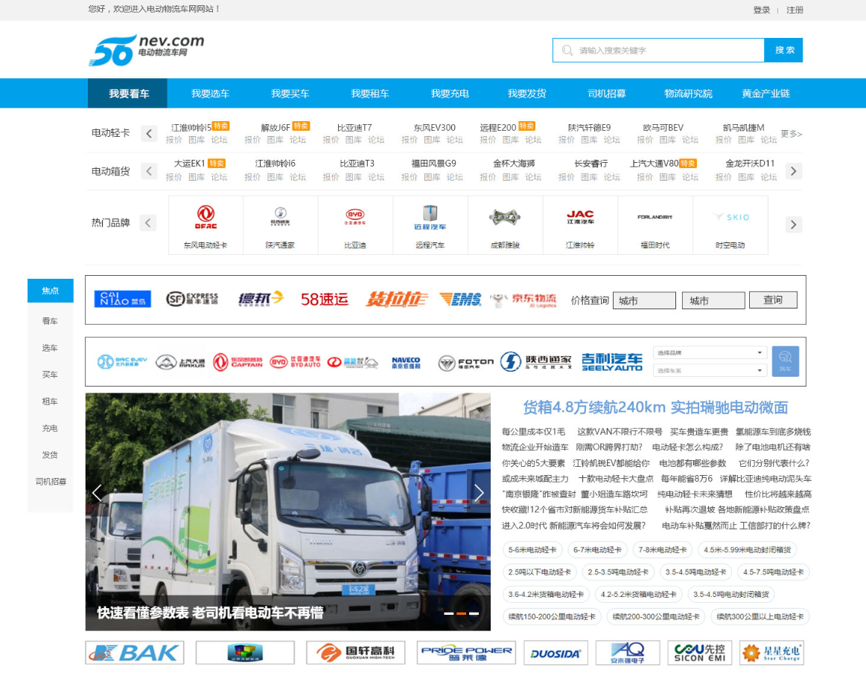
电动物流车网站目前处于内部测试阶段

